Slide 1

Imagine que ...

Slide 2

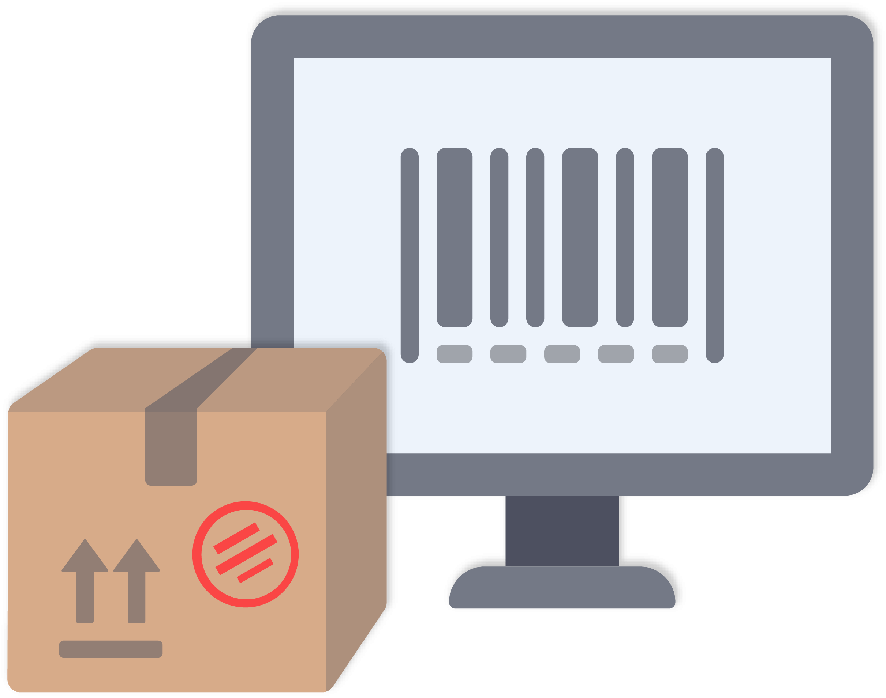




Problema:
Falta de logística no processo de Order picking: preparação, separação e coleta de pedidos. Ineficiência na entrega para a plataforma.
X
• Automatização do processo de atribuição das tarefas;
• Localização dos materiais e reorganização no processo de amarzenagem;
• Junção de Pick e separação;
• Resultado esperado: aumento da eficiência durante todo o processo.
Hipótese:

Slide 3

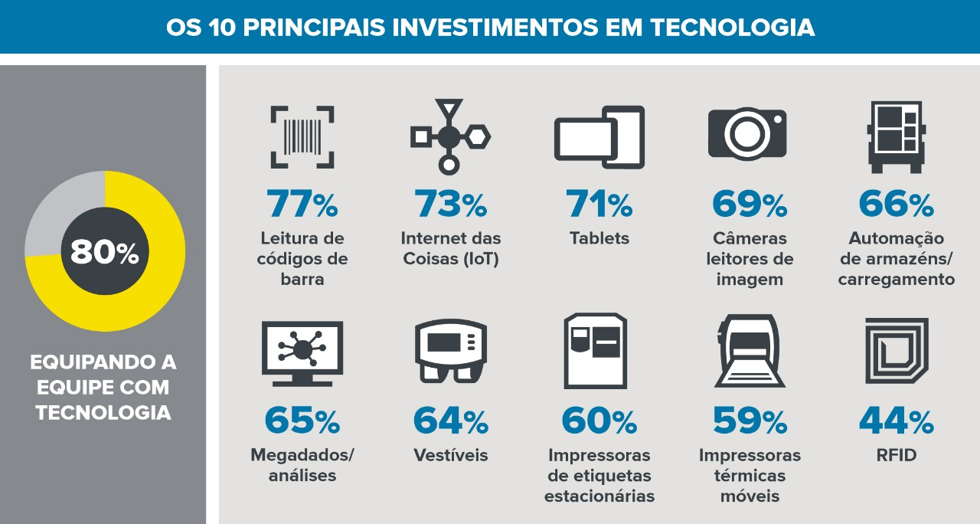
Solução:
1) Sistema de gamification para técnicos e operadores logísticos no processo de armazenagem, pick e separação de material.
2) Monitoramento por câmeras e modelagem 3D com realidade aumentada do galpão e colaboradores presentes no processo.
3) Localização de materiais no galpão e ao longo do processo por RFId, QR-Code, ou código de barras
Potencial da Solução:

Slide 4

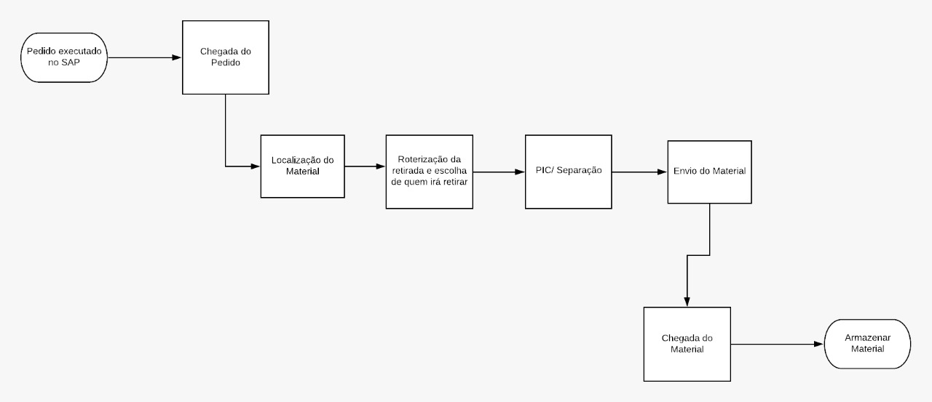
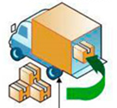

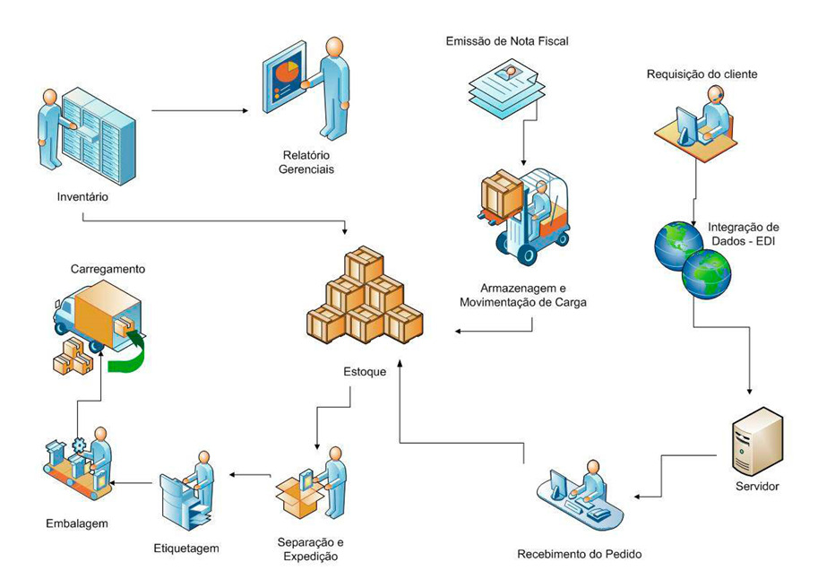
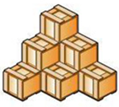

Fluxograma Otimizado:

Slide 5

Viabilidade:
• Custo de Exploração: 2.1 BI
• Perdas com Paradas Não Programadas: 4.7 BI
• Gastos Com Estoque: 7.2 Bi
Conclusão:
Economia de tempo.
&
Até 20% de otimização no gasto com o estoque

Slide 6
Group: 8

Slide 7










Aurelio Vulcão
Felipe Licca
Leonardo Pereira
Bruno Assis
Rodrigo Rocha

